Slide 1
BASE DE DATOS
PROCESUAL HITO 4
ESTUDIANTE:
QUIROGA HUARISTE
ANDRÉS VLADIMIR
DOCENTE:
LIC. BARRA PAREDES WILLIAM
CARRERA:
INGENIERIA DE SISTEMAS
GESTIÓN:
2022

Slide 2
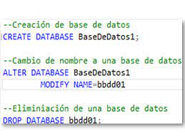
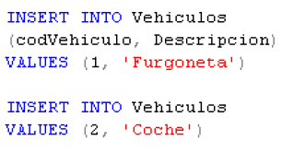
MANEJO DE CONSULTAS
2.1 Muestra un ejemplo de DDL
2.2 Muestra un ejemplo de DML

Slide 3
2.3 Para que sirve INNER JOIN?
R. Combina los registros de dos tablas si hay valores coincidentes en un campo común.
2.4 Defina que es una función de Agregación.
R. Las funciones de agregación en SQL nos permiten efectuar operaciones sobre un conjunto de resultados
2.5 Liste funciones de agregación que conozca.
AVG. – Utilizada para calcular el promedio de los valores de un campo determinado.
COUNT. – Utilizada para devolver el numero de registros de la selección.
SUM. – Utilizada para devolver la suma de todos los valores de un campo determinado.
MAX. –Utilizada para devolver el valor mas alto de un campo especificado.
MIN. –Utilizada para devolver el valor mas bajo de un campo especificado.
2.6 Mencione algunas funciones propias de SQL-Server
GROUP BY. – Es una sentencia que va ligada a las funciones agregadas.
2.7 Para que sirve la función CONCAT en SQL-server.
R. Para unir dos o mas cadenas en una.

Slide 4
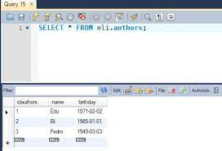
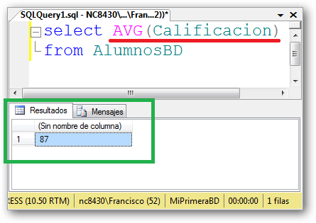
2.8 Muestre un ejemplo del uso de COUNT.
2.9 Muestre un ejemplo del uso de AVG

Slide 5
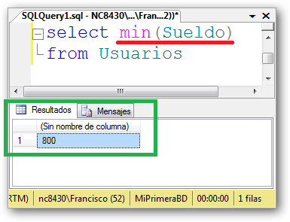
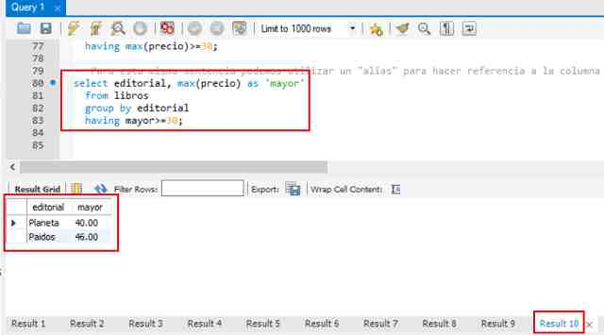
2.9 Muestra un ejemplo del uso de MIN-MAX

Slide 6
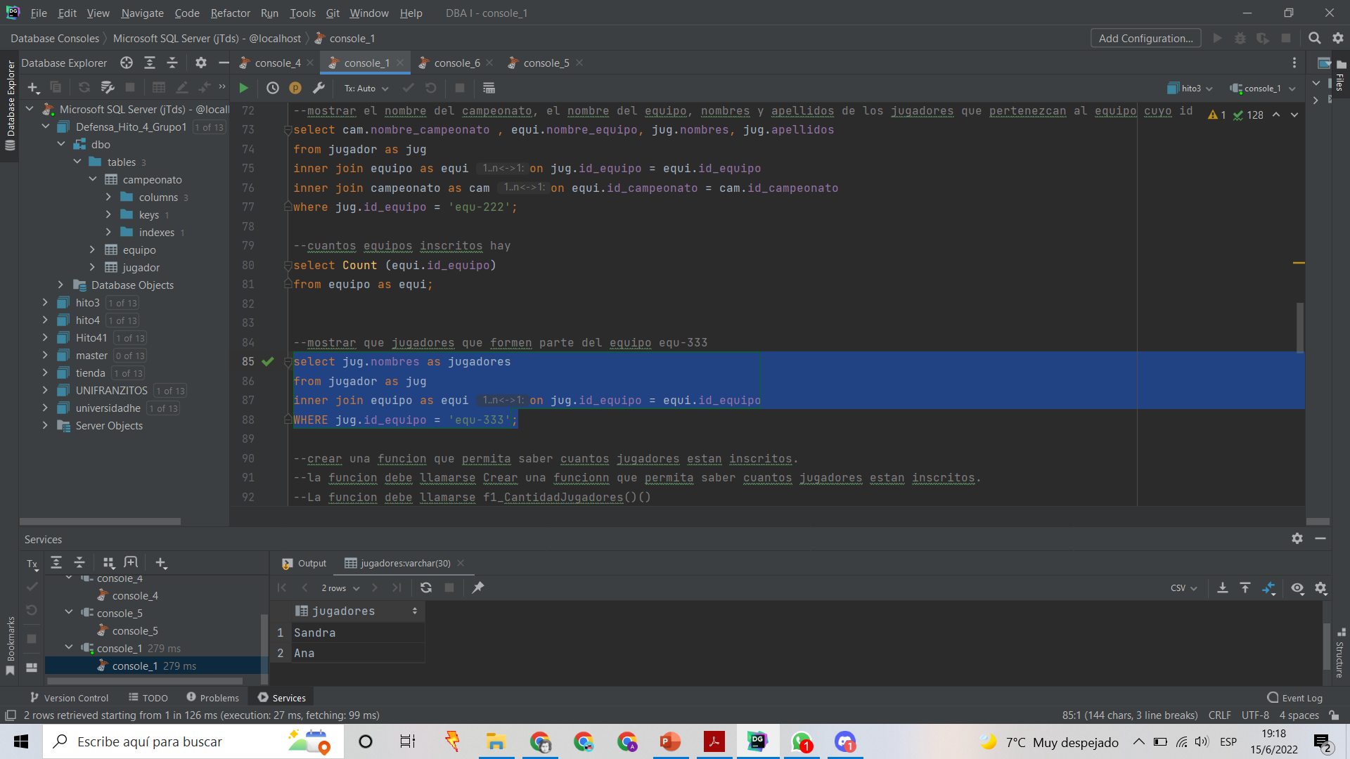
Manejo de Consultas.
3.1Mostrar que jugadores que formen parte del equipo equ-333

Slide 7
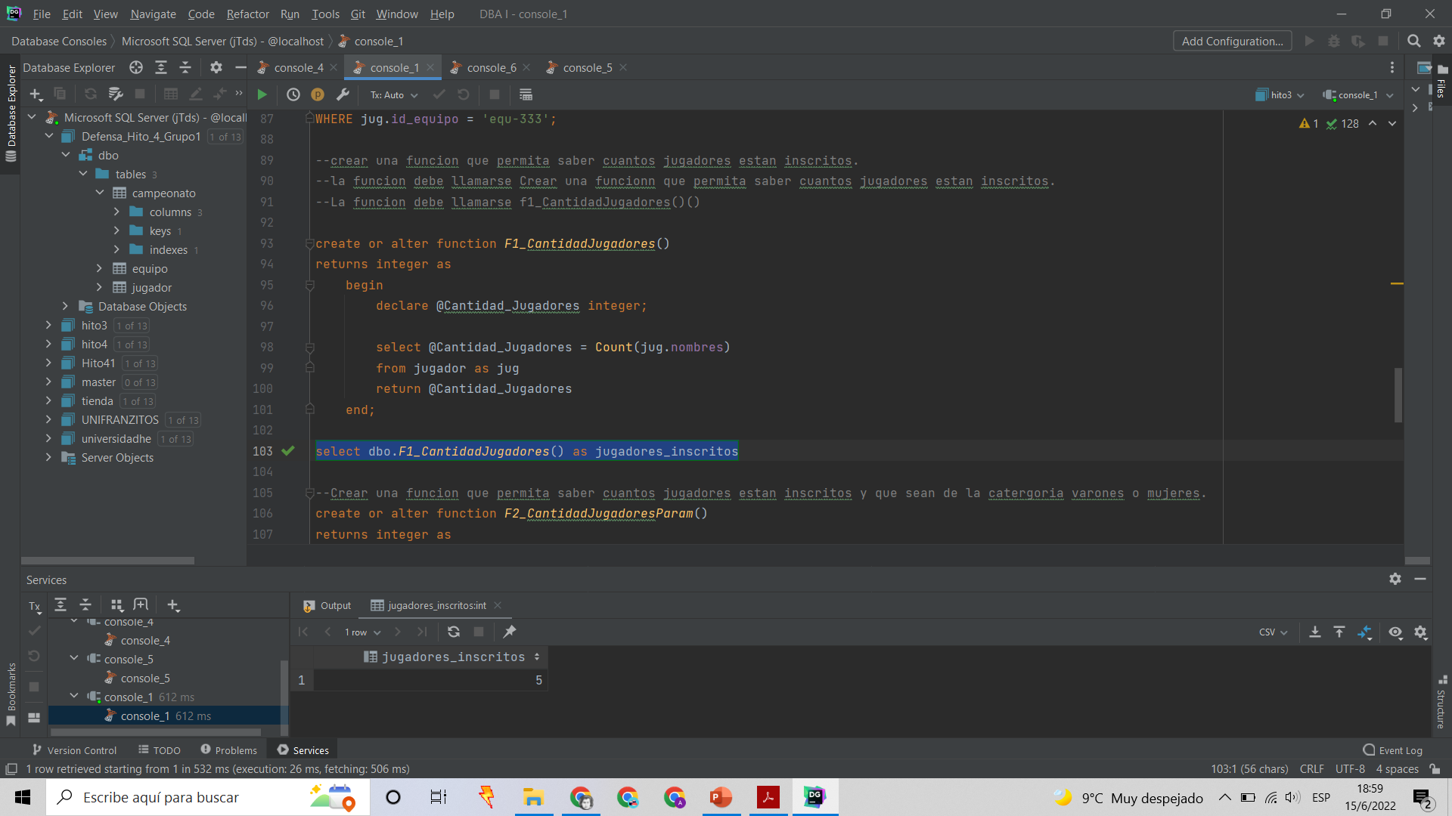
3.2. Crear una función que permita saber cuántos jugadores están inscritos.
■ La función debe llamarse Crear una función que permita saber cuántos jugadores están inscritos.
■ La función debe llamarse F1_CantidadJugadores()()

Slide 8
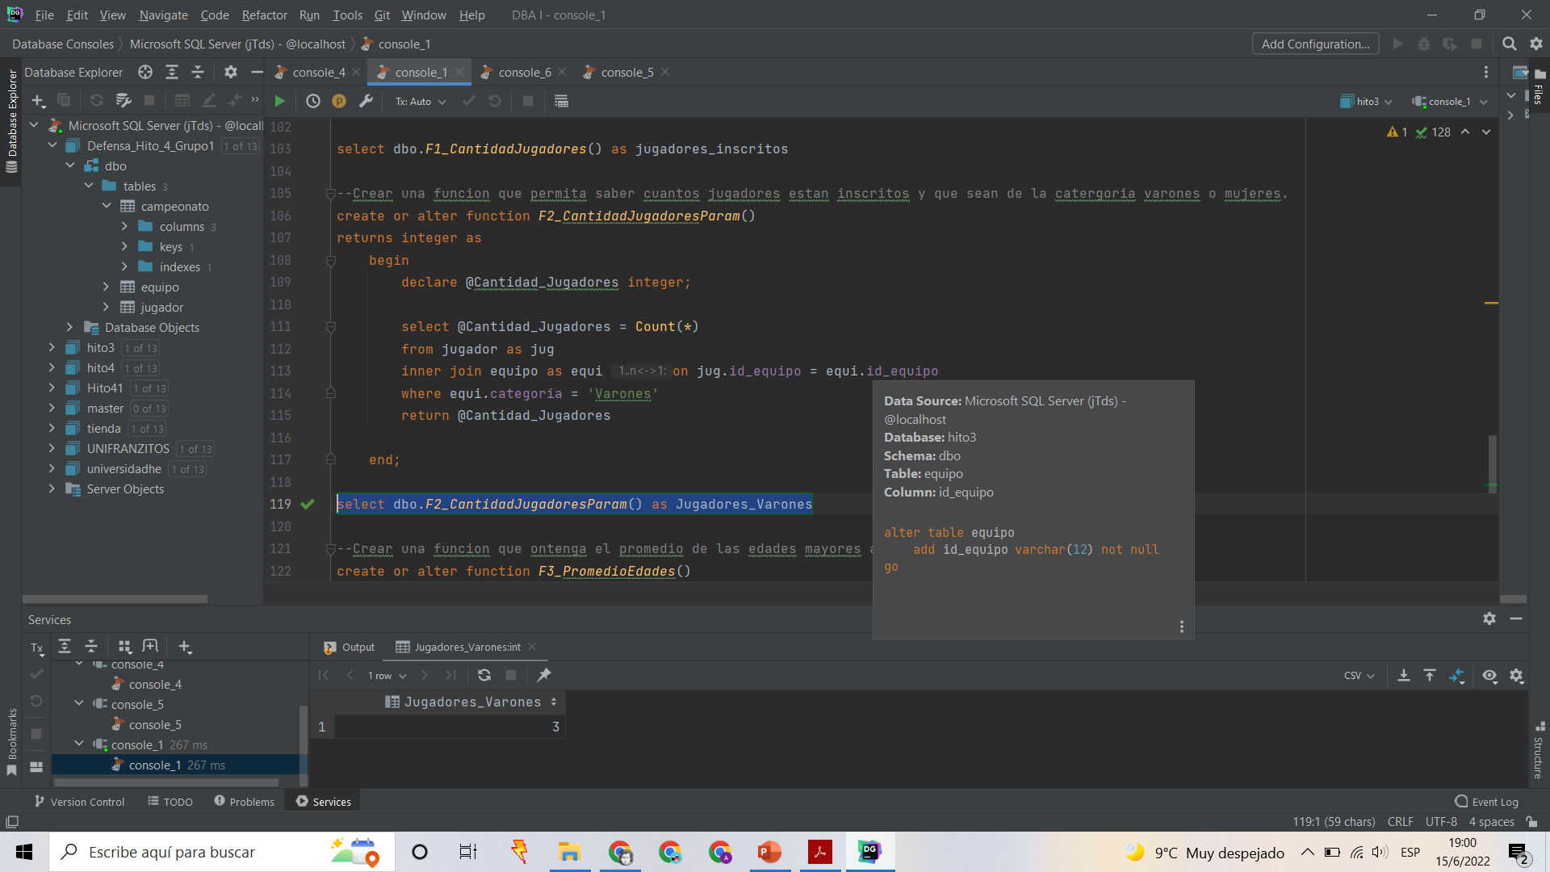
3.3. Crear una función que permita saber cuántos jugadores están inscritos y que sean de la categoría varones o
mujeres.
■ La función debe llamarse F2_CantidadJugadoresParam()
■ La función debe recibir un parámetro “Varones” o “Mujeres

Slide 9
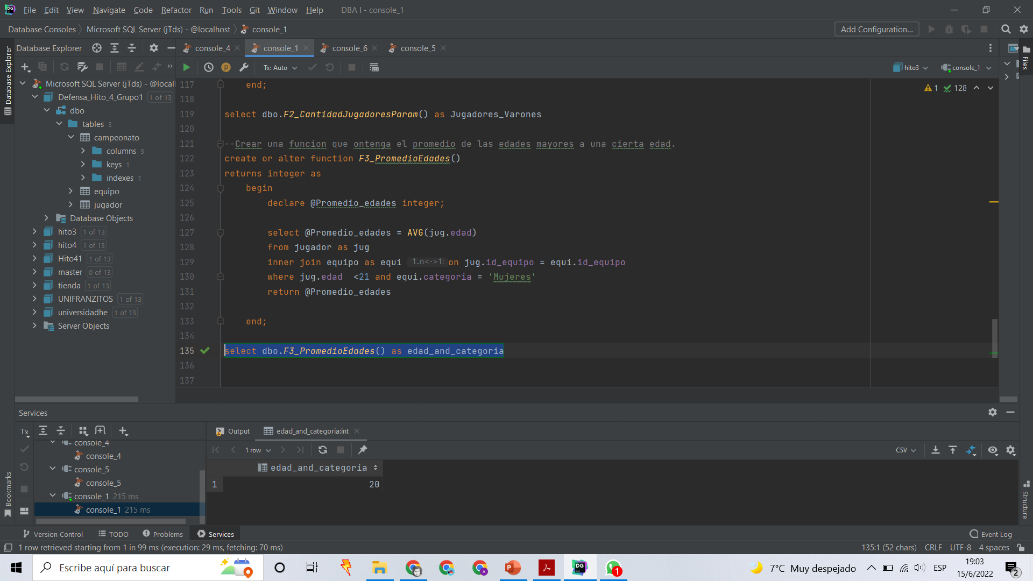
3.4. Crear una función que obtenga el promedio de las edades mayores a una cierta edad.
■ La función debe llamarse F3_PromedioEdades()
■ La función debe recibir como parámetro 2 valores.
■ La categoría. (Varones o Mujeres)
■ La edad con la que se comparara (21 años ejemplo)
■ Es decir mostrar el promedio de edades que sean de una categoría y que sean mayores a 21 años.

Slide 10
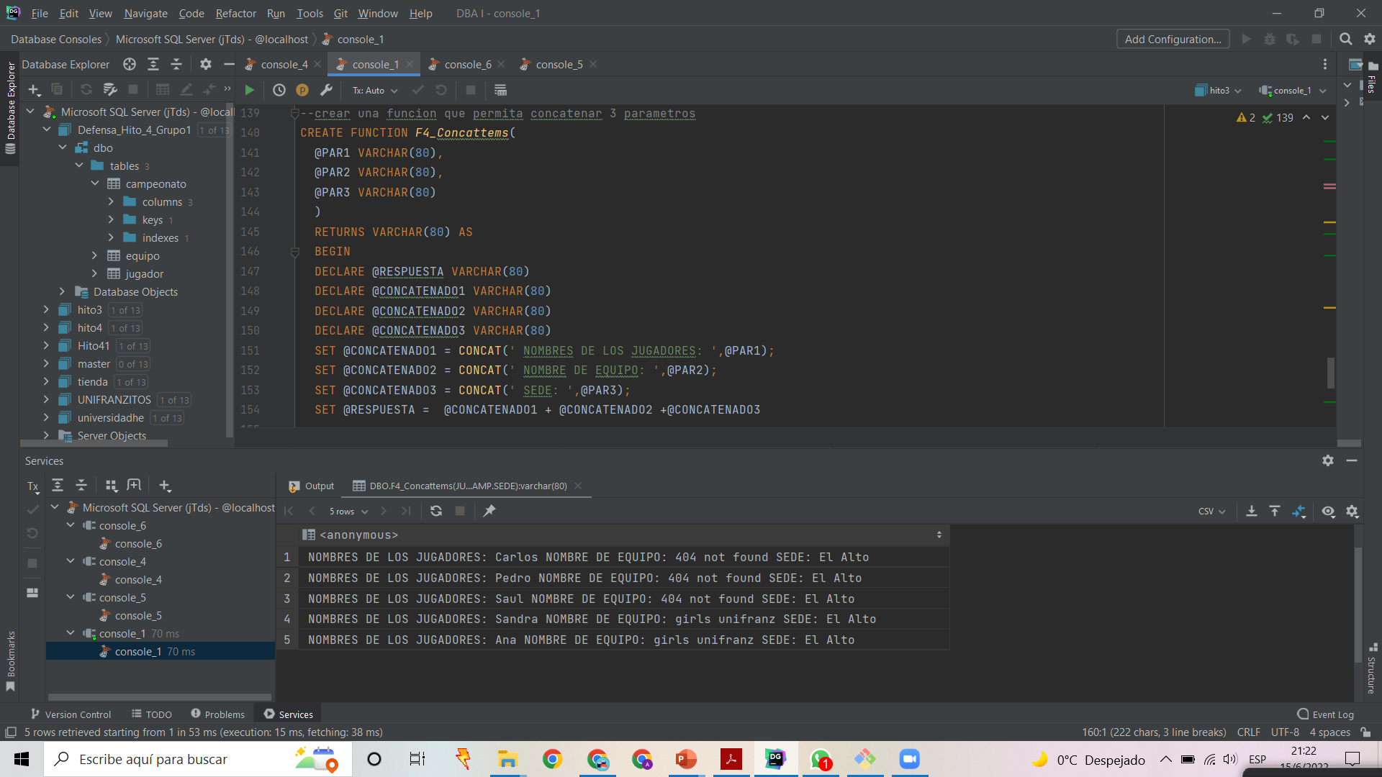
3.5. Crear una función que permita concatenar 3 parámetros.
■ La función debe llamarse F4_ConcatItems()
■ La función debe de recibir 3 parámetros.
■ La función debe de concatenar los 3 valores.
■ Para verificar la correcta creación de la función debe mostrar lo siguiente.
■ Mostrar los nombres de los jugadores, el nombre del equipo y la sede concatenada, utilizando la función
que acaba de crear.

